Slide 1
嶺東高中
104學年度活動成果
學生優勢潛能開發及學校特色能力
子計畫編號 104-6
~嶺東高中

Slide 2
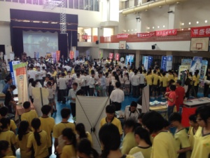
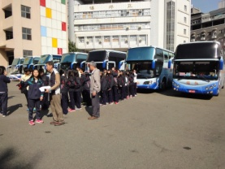
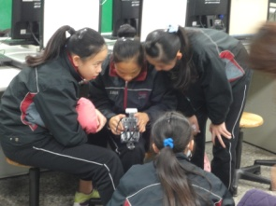
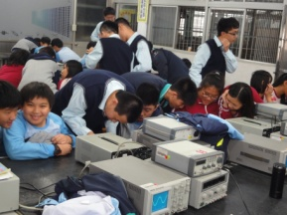
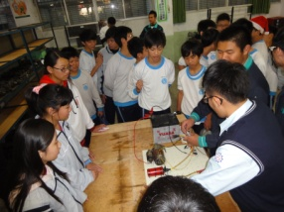
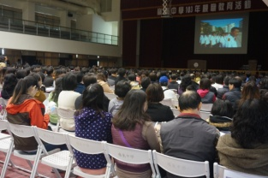
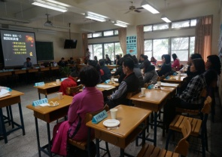
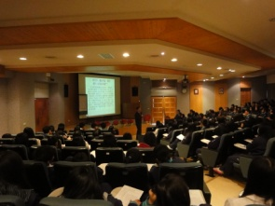
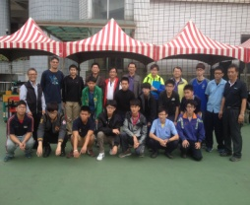
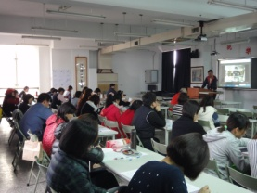
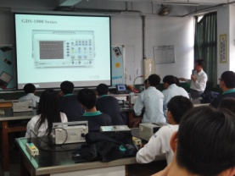
103-7 子計畫架構
104-6 子計畫架構
多元技藝
職涯探索
特色教學
1.沙鹿國中 (7班) 2.東大附中 (7班) 3.梧棲國中(11班) 4.安和國中(12班)
1. 親職教育活動
2. 專家教授研習活動
3. 技藝特色研習 4. 技藝友誼賽
學生
優勢潛能開發
及
學校特色能力

Slide 3
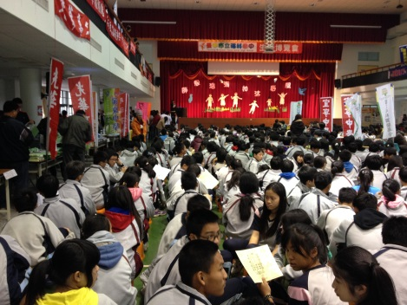
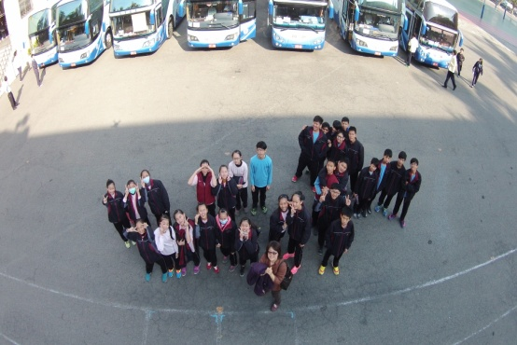
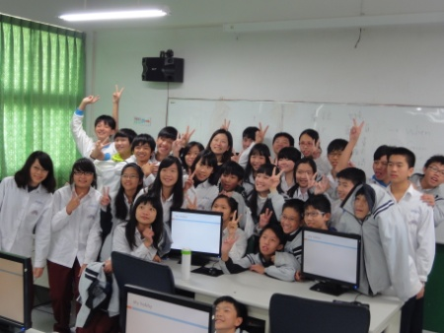
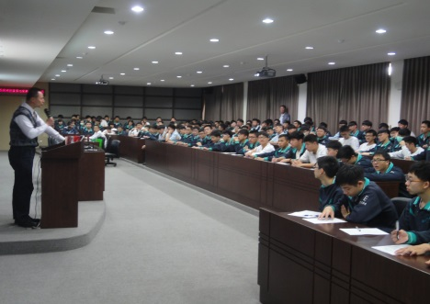
活動成果 – 多元技藝、職涯探索與特色教學
多元技藝、職涯探索 | 特色教學研習活動
104/10/16沙鹿國中7班 104/11/04安和國中6班 104/11/06梧棲國中11班 104/11/11安和國中6班 104/12/09東大附中7班(執行中) 共4校 37班 | 家長參與活動( 2場 ) 104.09.19 家長委員代表會 104.10.03 親職教育活動 專家教授、業界研習活動( 9場 ) | 教師教學示例研習活動( 3場 ) 有效、多元、差異化研習( 5場 ) 技藝友誼與交流( 2場 ) 104.11.05 會計資訊技藝友誼賽 104.11.15 汽車技藝友誼賽 專題暨創意製作研習( 10場 )

Slide 4
總 體 績 效 (1)
指標 | 指標與工作內容彙整 | 執行情形 | 探討
促進 資源均衡 | 辦理業界與實務研習活動，讓師生學習可以更多元，更充滿國際觀，讓學習可以跟業界結合跟上時代，形成結合社區業界資源的橫向連結 | 辦理業界與實務研習活動共6場，總參與人次為690人次。 反應極佳、滿意度均在90%以上。 | 藉著業界研習活動提升師生的國際觀與現今最新產業發展趨勢。學習到課內無法學習知識。 藉著科大教授研習活動，師生們除了獲得新的觀念與知識，更可以建立師生與科大教授的互動，有助於發展彼此合作。 將學校設備、師資等資源提供給國中學生學習，均勻社區發展。垂直整合社區資源，促進資源均衡。
 | 辦理科大教授專家研習活動，提升師生的學習認知與廣度，後期可以與社區科大合作，形成縱向資源均衡共享。 | 辦理專家研習共3場、總參加人數246人，滿意度達95%以上
 | 辦理國中端多元技藝，讓國中學生學習資源更豐富。 | 共3校，30班。參與人數達789人次。滿意度全達90%以上
落實 適性發展 | 辦理多元技藝與職涯探索活動，讓國中學生快樂學習，也提供國中生適性學習環境。 | 789人次的回饋問卷中，發現他們天真無邪、學習快樂。 | 適性學習中，讓他們發現職校多元性，也找到他們的興趣及未來就讀的方向。 回饋反應出，適性學習很有趣。
 | 辦理有效教學、多元評量及差異化教學特色活動建構適性學習環境，提供學生適性學習。 | 辦理5場研習活動，參加總人數340人，滿意度達到95%以上

Slide 5
總 體 績 效 (2)
指標 | 指標與工作內容彙整 | 執行情形 | 探討
共創 夥伴優質 | 辦理校際技藝友誼賽及技藝交流，讓社區學校相互鏈結，各校資源、設備及師資整合，共創夥伴優質。 | 本次參加校數共計8個校數、老師12人、學生18人。滿意度100% | 本次103學年度全國中等學校工商業學生技藝競賽成績：本校共曩括了5個金手獎，及6個優勝與團體組第8名。成績斐然
 | 辦理東大附中國中部職涯探索與多元技藝活動，支援社區高中平行鏈結，達到資源、設備與師資共享，共創夥伴優質。 | 辦理4校，37班、1129人次(含東大附中國中部)。活動的滿意度均在90%以上，同學們也都樂於學習，學習快樂，也肯定職校的多元技藝。 | 回饋問卷發現，參與研習活動的學生由於接觸本校職校技藝，他們了解了本校的科系與本校科系的多元性，在多元技藝學習中，找到自己未來就讀的方向。
 | 辦理各國中多元技藝與職涯探索活動，提供設備資源，共創優質環境。
 | 辦理有效教學、多元評量及差異化教學、教師教案製作研習。提升教師適性教學能力，讓學生能夠學習快樂、適性學習與發展。 | 辦理三場 有、多、差研習活動，研習 教師人數108人，期間教師反應熱烈，滿意度均達90%。 | 研習結束各群科依示例辦理特色教學活動。適性學習

Slide 6
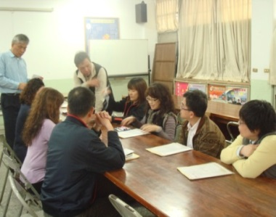
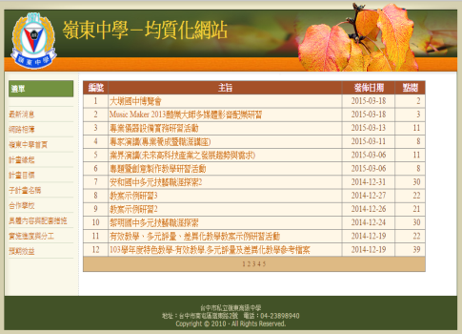
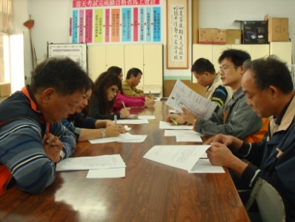
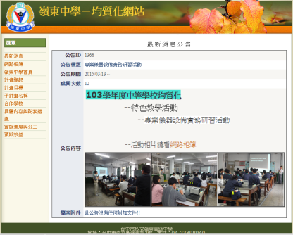
總 體 績 效 自主管理
指標 | 指標與工作內容彙整 | 執行情形 | 探討
導引 就近入學 | 辦理親職教育，強化親師關係讓家長放心將子弟留在本校，推薦更多學子就讀本校，導引就近入學。 | 一年級與會家長565人，565份問卷中，家長滿意度均達9成以上，家長對學校辦學及師長用心，都有極高度的肯定。 | 家長回饋 :了解到小孩子在學校學什麼、在校的狀況，和以後升學及進路…。而更讓家長放心的是，老師們的努力付出。將更支持學校推薦子弟就學。
 | 辦理國中之多元技藝與職涯探索，讓國中學生知道到嶺東高中在學什麼，以吸引國中生就近入學。 | 辦理4校數，37班級，目前辦理人數達1129人，滿意度90%以上。 | 本活動中邀請國中教師參與，對本校能有更深入了解，進而推薦學生就近入學就讀本校。
自我檢核、管考會議
參加人員
均質化網頁
會議時間
年 | 月 | 日 | 時間
103 | 09 | 29 | 10:10
103 | 10 | 27 | 10:30
103 | 11 | 10 | 10:00
103 | 11 | 14 | 12:20
103 | 12 | 10 | 12:30
103 | 12 | 17 | 12:30
103 | 12 | 24 | 12:30
103 | 12 | 31 | 12:30
104 | 01 | 22 | 10:00
104 | 02 | 26 | 10:00
104 | 03 | 18 | 10:00
實習主任、 資訊組長、
設備組長
車輛組長、
汽車科主任、
資訊科主任、
電子科主任、 資處科主任、
觀光科主任、
商貿科主任。

Slide 7
經費執行情況(經常門)
104-1均質化經常門經費支用表
日期 | 講師費800 | 講師費550 | 講師費400 | 講座1600 | 諮詢費 | 工讀費 | 租車費 | 國內旅費 | 保險費 | 膳宿費 | 設備維護費 | 材料費 | 物品費 | 補充保費 | 雜支 | 總經費 |  | 膳數
預算 | 24000 | 33000 | 8000 | 14400 | 2000 | 9600 | 72000 | 4590 | 7000 | 16000 | 10000 | 60000 | 50000 | 1588 | 17822 | 330000 |  | 200
10/3 親職 | 6400 |  | 1200 |  |  |  |  |  |  |  |  |  |  |  |  | 7600 |  | 0
11/4.11安和 |  | 13200 | 2400 |  |  | 3600 | 72000 |  |  | 4000 |  |  |  | 312 |  | 95512 |  | 50
11/5會資友誼賽 | 3200 |  | 1600 |  |  |  |  |  |  | 1600 |  |  |  | 88 |  | 6488 |  | 20
11/6梧棲 | 2400 | 6050 | 1200 |  |  |  |  |  |  | 2400 |  |  |  | 193 |  | 12243 | 楊主任墊便當960 | 30
11/15汽車友誼賽 | 4800 |  | 1200 |  |  |  |  |  |  | 1600 |  |  |  | 120 |  | 7720 |  | 20
12/7專家 |  |  | 800 |  | 2000 |  |  |  |  |  |  |  |  | 16 |  |  |  | 25
12/9東大附中 |  |  |  |  |  | 6000
12/4汽車科講座 |  |  | 800 | 3200 |  |  |  |  |  |  |  |  |  | 80
技藝選手 | 9600 |  |  |  |  |  |  |  |  |  |  |  |  | 192
10/16楊主任暫付沙鹿 |  |  | 3200 |  |  |  |  |  |  | 350 |  |  |  |  |  | 3550
使用經費 | 26400 | 19250 | 9200 | 3200 | 2000 | 9600 | 72000 | 0 | 0 | 9600 | 0 | 0 | 0 | 1001 | 0 | 129563 |  | 145
剩餘經費 | (-2400) | 13750 | (-1200) | 11200 | 0 | 0 | 0 | 4590 | 7000 | 6400 | 10000 | 60000 | 50000 | 587 | 17822 | 197082

Slide 8
經費執行情況(資本門)
資本門
設 備 費 | 多功能數位講桌 | 台 | 3 | 50 | 150 | 1.學生優勢潛能開發及學校特色能力展，並作為國中生研習多元技藝、職涯試探活動之設備。 2.安排國中生研習能源與汽、機車技藝、門市服務系統技藝、趣味電路技藝、電腦動畫技藝、創意機器人技藝、飲調、水果盤實作技藝、E化英文簡報製作技藝
 | 數位整合工作站 | 套 | 3 | 47 | 141
 | Acrobat Pro DC WIN 中文專業版 | 套 | 1 | 18 | 18
 | POS軟硬體設備組 | 套 | 1 | 61 | 61
 | 小計 |  |  |  | 370
執行中

Slide 10
嶺東高中
謝謝觀賞
replay
~嶺東高中

